Slide 1
C#のバージョンと文法 3.0
C#1.0～C#7.0の変更点を振り返りながらモダンな文法を学ぶ

Slide 2
C#3.0 2007年公開
型推論
拡張メソッド
ラムダ式
初期化子
匿名型
LINQ
この辺からC#の魅力がモリモリ上がってきた

Slide 3
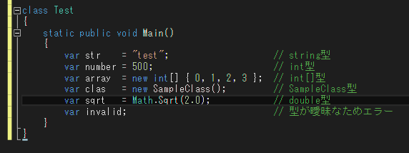
型推論
varというキーワードを用いることで、(場所によるが)型名を省略できるようになった。
実はJavaにはこの機能がない…。

Slide 4
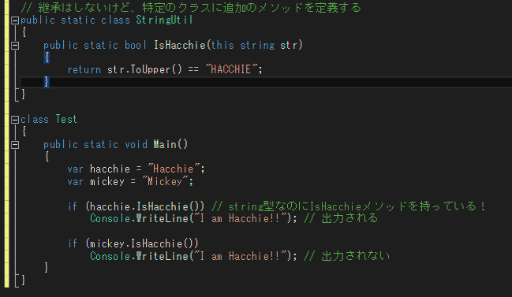
拡張メソッド(1)
クラスを継承することなく、特定のメソッド・プロパティを追加する機能。超便利。

Slide 5
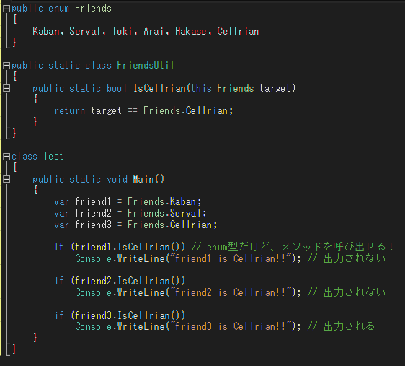
拡張メソッド(2) 列挙体への拡張
実は、クラス以外にも列挙体などにも拡張メソッドを定義できる。
何が嬉しいか … もともと列挙体はメソッドを持てない…でも拡張メソッドを使えば定義できる！

Slide 6
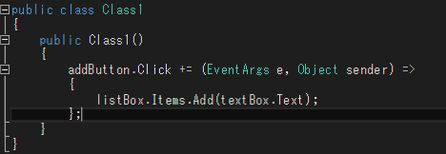
ラムダ式(1)
みんな大好きラムダ式。匿名メソッドをより簡素に記述できるようにしたもの。各言語に存在する。
出来ることは匿名メソッドとほぼ変わらないが、特別な機能がある。後述する。
(引数) => 式;
(引数) => { ステートメント; }; といった形式で記述できる。

Slide 7
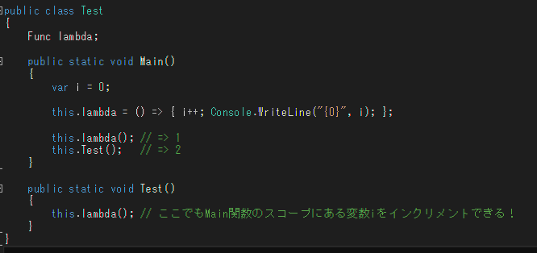
ラムダ式(2) クロージャとしての側面
ラムダ式のうまみは、楽に記述できること以外にも、変数のスコープにもあります。
独自の変数スコープを持ちながら、親のスコープを受け継ぐことが出来ます。

Slide 8
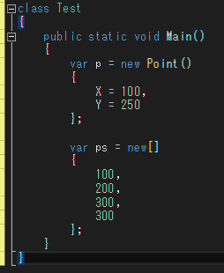
初期化子
インスタンスの初期化が簡単になった。
newをした後、特定のプロパティを設定したい場合、一行にまとめて記述できるようになった。

Slide 9
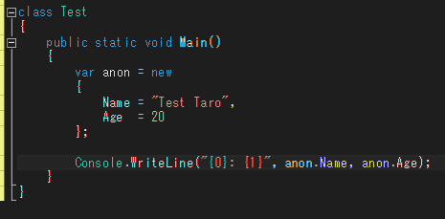
匿名型
わざわざクラスを定義しなくても、その場で匿名のクラスを定義し、インスタンスを作成できるようになった。

Slide 10
LINQ(1)
配列、リストなどのあらゆるデータ集合に対するめちゃくちゃ強力な操作をサポートする機能。(実際にはC#の機能ではなく、.NET Frameworkの機能)
めちゃくちゃやばいっす。(【急募】語彙力)
C#の黒魔術初級編。
ループを使わずに集合を処理することが出来る
ループを使わずに集合を処理することが出来る(二回目)

Slide 11
LINQ(2) 強力な操作
Whereメソッド … 指定した条件で要素を絞り込む
Selectメソッド … 指定した処理を施す
Skipメソッド … 先頭から指定した個数だけ除外
Firstメソッド … 先頭の要素だけを取り出す
Countメソッド … 指定の条件を満たす要素数を返す
Allメソッド … 全ての要素が指定の条件を満たすかどうか
Anyメソッド … 指定の条件を満たす要素が少なくとも一つあるかどうか
…などなど無数に存在(参考: http://d.hatena.ne.jp/chiheisen/20111031/1320068429)

Slide 12
LINQ(3) メソッドチェーン
Linqの特徴として、各操作を連続して実行できる「メソッドチェーン」という記述方法に対応している点が挙げられる。
配列の全要素のうち、偶数だけを二倍して取り出す処理
var tmp1 = array.Where(i => i % 2 == 0);
var tmp2 = tmp1.Select(i => i * 2);
array .Where(i => i % 2 == 0) .Select(i => i * 2)
↑ドットで繋げる
処理の内容が把握しやすく、無駄な変数も宣言しなくてすむ。

Slide 13
LINQ(4) クエリ式
SQLのように、英語のような構文でLinqの操作を記述できる記法。
一部のメソッドが利用できないなど、デメリットもあるが、見た目がとても分かりやすい。
配列の全要素のうち、偶数だけを二倍して取り出す処理
from a in array
where a % 2 == 0
select a * 2;
// arrayの要素をaとして取り出し
// 偶数のものだけを
// 二倍して取り出す
array .Where(i => i % 2 == 0) .Select(i => i * 2)
ただし、VisualStudioの補完があまり効かないので正直メソッドチェーンでいいと思う…（ ＾ω＾）

Slide 14
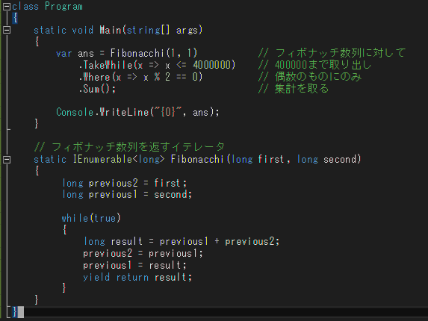
LINQ(5) 実用例
Project Eulerの解答例
問題: 400万以下の範囲のフィボナッチ数列で値が偶数の項の総和を求めよ。

Slide 15
参考文献
++C++; // 未確認飛行C, http://ufcpp.net/study/csharp/list_versions.html
MSDN, https://msdn.microsoft.com/ja-jp/default.aspx
Project Euler, https://projecteuler.net/

